Slide 1
Инструктаж по функциональному направлению «ТОиР»
59_ТОиР «Управление бюджетами воздействий на ПА в MCB»

Slide 2



Внедрение пилота и стабилизация
Организационная структура ТОиР
Планирующий Завод (МТР Вернинское)
Завод расположения (Горно-транспортный комплекс)
Завод расположения (Золотоизвлекающая фабрика)
Группа планирования
Механики
Электрики
Метрологи/КИПиА
ЗИС

Slide 3
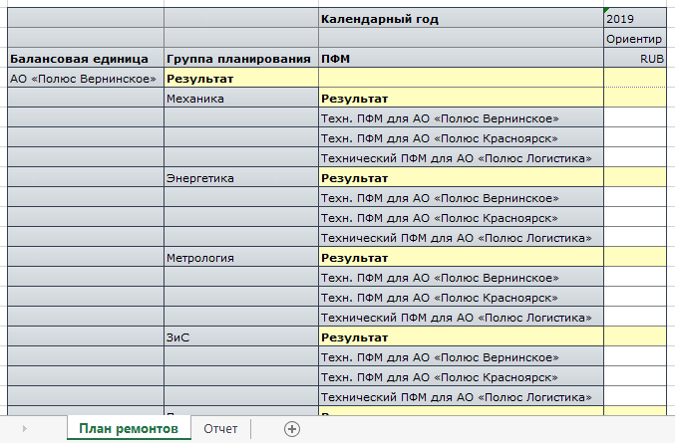
Ввод бюджетных ориентиров по затратам на ППА
Группа планирования
Механики
Формирование лимитов на год в разрезе БЕ, ЦФО (Группа планирования), ЦЗ (ПФМ - структура бюджета по подразделениям-заявителям потребности в МТР, услугах)
Электрики
Метрологи/КИПиА
ЗИС

Slide 4
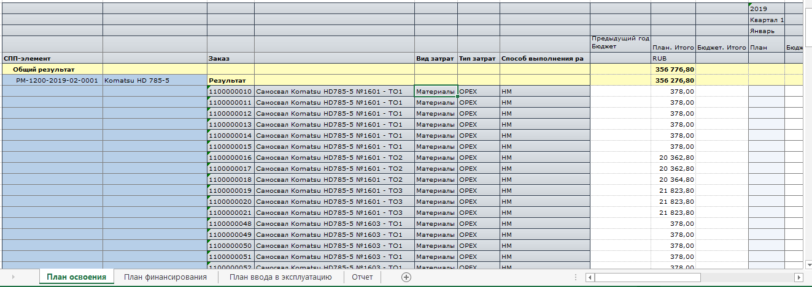
Формирование годового бюджета воздействий на производственные активы
Отображение Плана освоения по каждому месяцу
Годовое планирование Бюджета воздействия ПА по каждому месяцу
Иерархия СПП-элементов в разрезе заказов ТОРО и сетевых графиков
Дополнительная аналитика: Виз затрат, Тип затрат, Способ выполнения работ
Формирование лимитов бюджета в разрезе СПП-элементов

Slide 5
Внедрение пилота и стабилизация
Производственный актив
Производственные активы: активы, используемые неоднократно или постоянно в течение длительного периода, необходимые для обеспечения основной и вспомогательной производственной деятельности компании. К производственным активам относят: основное производственное оборудование, вспомогательное оборудование, здания и сооружения, автотранспортное оборудование, энергетическое оборудование и т.д.
В SAP S/4 HANA производственный актив отражён в различных представлениях:
- производственном
- финансовом (БУ/НУ)
- организационном
- ТОиР
Отражением в процессах ТОиР производственных активов является структура технических мест и единиц оборудования и зоны ответственности в рамках этой структуры.

Slide 6
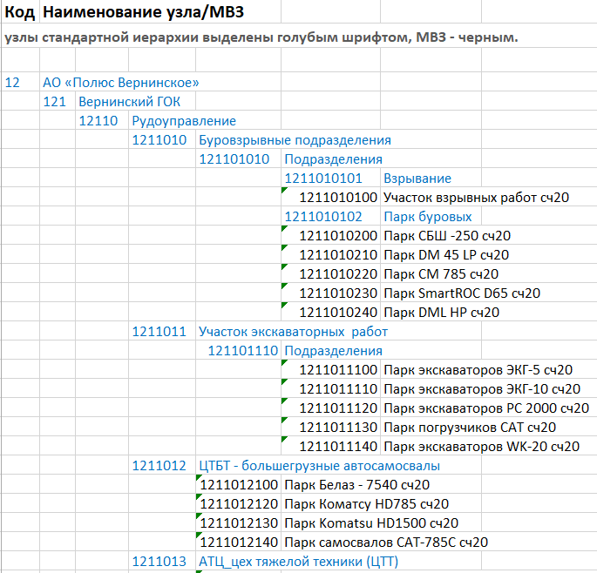
Основные общие элементы организационной структуры S/4
Пример справочника МВЗ Полюс-Вернинское
Место возникновения затрат (далее МВЗ) - подразделения, а также объекты учета затрат, в которых происходит первоначальное потребление ресурсов и по которым организуется планирование и учет затрат в целях контроля и управления затратами.
МВЗ — это самостоятельная единица, определенная в рамках контроллинговой единицы. Принцип, по которому формируются МВЗ, может быть основан на функциональном, организационном, территориальном или ином подходе. Кроме того, возможно выделение технических МВЗ для обеспечения транзита и распределения затрат, выделения поставщиков и др.

Slide 7
Описание шагов MCB процесса «Формирование годового бюджета воздействий на производственные активы»
Планировщик бюджета УА ООО «УК Полюс»
Технический директор ООО «УК Полюс»
Вице-президент БП и ТП ООО «УК Полюс»
Старший Вице-президент по финансам и стратегии ООО «УК Полюс»
Планировщик бюджета УА БЕ ГОК
Главный специалист ТОиР БЕ ГОК
Расчёт бюджетных ориентиров по затратам на ППА
Согласование ориентиров по затратам на ППА
Согласование с БФиС
Формирование годового бюджета воздействий на ПА БЕ
Анализ годового плана и бюджета (на уровне БЕ)

Slide 8
Описание шагов MCB процесса «Формирование годового бюджета воздействий на производственные активы»
Согласующий технического комитета БЕ ГОК
Главный специалист ТОиР УК
Технический директор ООО «УК Полюс»
Вице-президент БП и ТП ООО «УК Полюс»
Главный специалист ТОиР УК
Планировщик бюджета ООО «УК Полюс»
Анализ корректировки бюджета по результатам рассмотрения на Бюджетом комитете
Рассмотрение плана и бюджета воздействий на ПА Техническим комитетом БЕ
Анализ годового плана и бюджета воздействия на ПА (на уровне УК)
Рассмотрение плана и бюджета воздействий на ПА Техническим комитетом УК
Формирование лимитов бюджета в разрезе СПП-элементов

Slide 9
Описание шага «Расчёт бюджетных ориентиров по затратам на ППА»
По ссылке из электронного письма либо из потока бизнес-операций происходит переход в приложение для анализа данных в формат планирования годового и среднесрочного бюджетов воздействий. В формате заполняется колонка "Ориентир" по БЕ.
Ограничения по ориентирам затрат на ППА
Мероприятия в составе среднесрочного производственного плана
Расчёт бюджетных ориентиров по затратам на ППА
Сохранены ориентиры на год в разрезе БЕ

Slide 10
Описание шага «Согласование ориентиров по затратам на ППА»
По ссылке из электронного письма либо из потока бизнес-операций происходит переход к шагу согласования путем вызова формата планирования в приложении для анализа данных.
Печатается бумажный экземпляр ориентиров
Согласование ориентиров по затратам на ППА
Утверждены ориентиры по затратам на ППА.
Данные блокируются от изменения.
Распечатан бумажный экземпляр ориентиров
Ориентиры по затратам на ППА

Slide 11
Описание шага «Согласование с БФиС»
По ссылке потока операций из электронного письма происходит переход к шагу согласования путем вызова формата планирования в приложении для анализа данных.
Протокол согласования ориентиров по затратам на ППА
Ориентиры по затратам на ППА
Согласование с БФиС
Согласованы ориентиры по затратам на ППА.
Ставиться отметка в протоколе согласования ориентиров

Slide 12
Описание шага «Формирование годового бюджета воздействий на ПА БЕ»
По ссылке из электронного письма либо из потока бизнес-операций запускается формат планирования, структурированный по иерархии проектов, СПП-элементов и типу затрат.
Вводится значение плановой стоимости воздействий из запланированных заказов ТОРО, формирующих годовой план-график воздействий, в разрезе структуры СПП-элементов.
Вводится значение отсрочки платежа и ставки НДС.
Запускается алгоритм формирования плана финансирования и плана ввода в эксплуатацию
Ориентиры по затратам на ППА
Среднесрочный план воздействий на ПА БЕ
Согласованный ГИ план-график воздействий на ПА по предприятию (заказы ТОРО в статусе в статусе ГИП, ГОД)
Заявки на списание
Формирование годового бюджета воздействий на ПА БЕ
Сформирован план финансирования и план ввода в эксплуатацию в помесячной разбивке
Последующим шагом Планировщика бюджета УА БЕ ГОК выполняет процедуру формирования обоснования для включения проекта в Годовой бюджет воздействий на ПА БЕ, которое необходимо для ранжирования проектов и переноса проектов по определённым критериям на следующие года воздействий (внесистемный шаг).

Slide 13
Описание шага «Анализ годового плана и бюджета (на уровне БЕ)»
По ссылке из электронного письма либо из потока бизнес-операций запускается аналитический отчёт в приложении Analysis for Excel.
Сформированный бюджет воздействий БЕ утверждается.
Анализ годового плана и бюджета (на уровне БЕ)
Годовой бюджет утвержден.
Утверждённый бюджет блокируется от изменений
Годовой бюджет воздействий на ПА БЕ
После утверждения становится доступен следующий шаг процесса – рассмотрение плана и бюджета воздей-ствий на ПА на Техническом комитете БЕ. Участники Технического комитета БЕ информируются по электронной почте о необходимости выполнить свои шаги процесса.

Slide 14
Описание шага «Рассмотрение плана и бюджета воздействий на ПА Техническим комитетом БЕ»
По ссылке из электронного письма либо из потока бизнес-операций запускается аналитический отчёт в приложении Analysis for Excel.
Сформированный бюджет воздействий БЕ утверждается. На заказах ТОРО устанавливается статусы ТКБЕ.
Печатается бумажный экземпляр
Рассмотрение плана и бюджета воздействий на ПА Техническим комитетом БЕ
Годовой бюджет воздействий на ПА БЕ
Годовой бюджет согласован. Распечатан бумажный экземпляр
При согласовании годового бюджета воздействий на ПА бизнес-единицы запускается процесс закупки материалов с длительным сроком поставки.
Решение Технического комитета БЕ в отношении принятия или отклонения планов и бюджетов воздействий БЕ оформляется в виде протокола заседания согласующего органа.
Бумажный экземпляр прикладывается к подготовленному вне системы протоколу заседания.

Slide 15
Описание шага «Анализ годового плана и бюджета (на уровне УК)»
По ссылке из электронного письма либо из потока бизнес-операций запускается аналитический отчёт в приложении Analysis for Excel.
Сформированный бюджет воздействий БЕ утверждается.
Анализ годового плана и бюджета воздействия на ПА (на уровне УК)
Годовой бюджет утвержден.
Утверждённый бюджет блокируется от изменений.
Годовой бюджет воздействий на ПА БЕ

Slide 16
Описание шага «Рассмотрение плана и бюджета воздействий на ПА Техническим комитетом УК»
По ссылке из электронного письма либо из потока бизнес-операций запускается аналитический отчёт в приложении Analysis for Excel.
Сформированный бюджет воздействий БЕ утверждается.
Рассмотрение плана и бюджета воздействий на ПА Техническим комитетом УК
Годовой бюджет утвержден.
Утверждённый бюджет блокируется от изменений
Годовой бюджет воздействий на ПА БЕ

Slide 17
Описание шага «Анализ корректировки бюджета по результатам рассмотрения на Бюджетом комитете»
В том случае, если в результате рассмотрения Бюджетным комитетом в системе АСКБ годовой бюджет воздействий на ПА не будет утверждён, то процесс будет развиваться в сторону корректировки.
Анализ корректировки бюджета по результатам рассмотрения на Бюджетом комитете
Годовой бюджет воздействий на ПА БЕ
Годовой бюджет утвержден либо передан на корректировку

Slide 18
Описание шага «Формирование лимитов бюджета в разрезе СПП-элементов для контроля исполнения Бюджета ремонтов»
Осуществляется автоматический перенос сумм из объектов хранения данных бюджета затрат в структуру СПП-элементов на годовом горизонте.
Осуществляется автоматическая установка статуса УТВП для заказов ТОРО и на проектах , которые сформировали данный бюджет
Формирование лимитов бюджета в разрезе СПП-элементов
Суммы лимитов бюджета перенесены
На соответствующих заказах ТОРО проставлен статус УТВП и на проектах
Утвержденный Годовой бюджет воздействий на ПА БЕ
Шаг запускается автоматически при согласовании бюджета на предыдущем шаге

Slide 19
Обучающие видеоролики
Название функции | Режим обучения | Режим упражнения для Инициатора
Ввод бюджетных ориентиров по затратам на ППА
Согласование ориентиров по затратам на ППА
Согласование ориентиров с блоком финансов и стратегии
Формирование годового бюджета воздействий на ПА БЕ
Анализ годового плана и бюджета (на уровне БЕ)
Рассмотрение плана и бюджета воздействий на ПА Техническим комитетом БЕ
Анализ годового плана и бюджета воздействия на ПА (на уровне УК)
Рассмотрение плана и бюджета воздействий на ПА Техническим комитетом УК
Анализ корректировки бюджета по результатам рассмотрения на Бюджетом комитете
Формирование лимитов бюджета в разрезе СПП-элементов

